Slide 1
COSMOFOOD
ДВФУ
Инициативная разработка

Slide 2

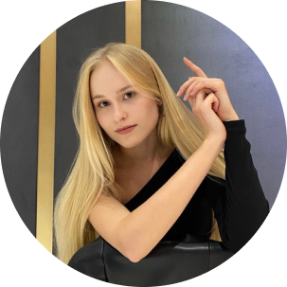

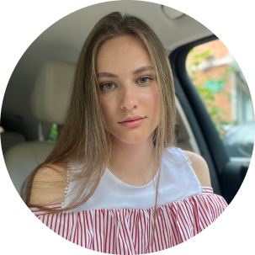
Команда
Ключевые члены ваше команды (CEO, CTO и СMO), опыт и компетенции;
Дарья Локтионова
Елизавета Стахно
Елена Новик
Лидер
UI - дизайнер
Имеет компетенции в создании сайтов, презентаций и инфографики
Тимлид
Имеет компетенции в сфере маркетинга/цифрового маркетинга
Интегратор
Имеет компетенции в сфере маркетинга/цифрового маркетинга

Slide 3



Актуальность проекта
В образовательном учреждении (ДВФУ) на данный момент функционируют 15 точек питания в учебных корпусах. Количество студентов и сотрудников ДВФУ около 24 тыс. и 5 тыс. человек соответственно
Людям не хватает времени, в связи с большой загруженностью в современных реалиях, перекусить, сходить в кафе. Они ходят голодные и неудовлетворенные. Им сложно находить время на приготовление пищи, из-за чего они покупают быстрые перекусы, вредящие их здоровью, а так же тратят большую часть своего ограниченного времени на отстаивание в очередях в существующих точках питания.
В результате опроса ЦА мы поняли, что большинство точек питания постепенно закрываются, поэтому студентам негде кушать и наш продукт очень актуален.

Slide 4
Проблема
Проблема клиента, которую вы решаете.
Почему существующих вариантов решения
не достаточно?
Наш пользователь, студент, хочет правильно питаться во время учебного процесса, но не может, потому что ему мешает то, что в его учебном корпусе недостаточно точек питания; а те немногочисленные точки питания, которые находятся в учебном корпусе, содержат в основном быстрые перекусы, булочки и другую еду, вредящую здоровью, что приводит к снижению эффективности обучения; он не успевает купить еду из-за очередей в существующих точках питания
Существующие на данный момент решения не удовлетворяют потребность пользователя в здоровом питании, поскольку точки питания предлагают еду, повышающую уровень холестерина, снижающую иммунитет (фастфуд, мучные изделия, сладкое). На существующие точки питания приходится огромная нагрузка ввиду большого количества студентов, средняя продолжительность учебного процесса в день которых составляет 5 часов, желающих подкрепиться в течение дня. Из-за очередей некоторые студенты не успевают купить себе еду.

Slide 5

Решение
Что вы предлагаете, уникальные преимущества и выгоды для клиента.
Для студентов,
которым нужно успеть за перерыв между пар покушать,
наш автомат для продажи питания будет за считанные секунды выдавать тюбик из широкого ассортимента питательных и готовых к употреблению перекусов, которые позволяют получить энергию и удовлетворить голод в течение дня.
В отличие от Космопита, Biofood, Cofix, автоматов с выдачей сладостей, Кофеплейсом наш продукт будет лучше тем, что наша уникальная технология производства позволяет сохранять питательные вещества, микроэлементы и вкус, обеспечивая вам сбалансированный перекус.
Наше решение сделает лучше не только процесс получения знаний, но и жизнь пользователя, в том числе и его здоровье.

Slide 6
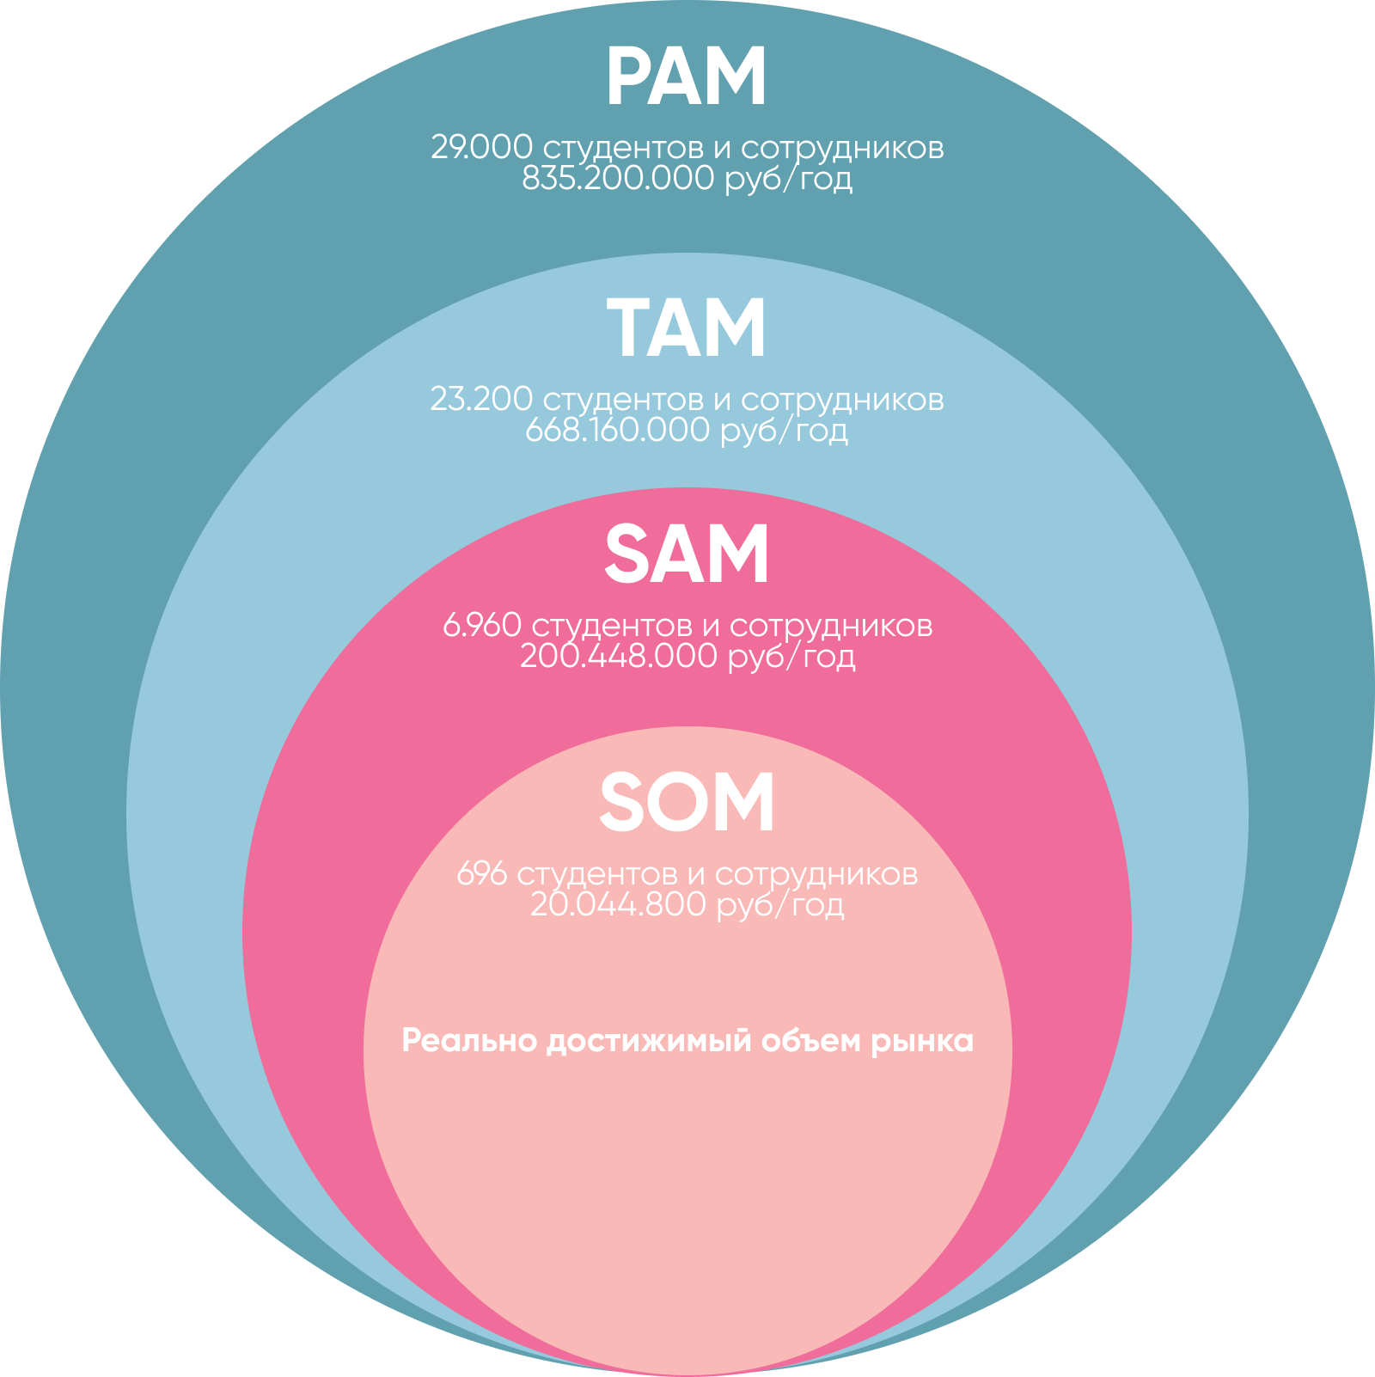
Рынок
Рынок, на котором вы работаете, его объем, рост и уровень конкуренции.
Первоначально наш проект будет реализовываться внутри ДВФУ.
Определим объём рынка по методике PAM-TAM-SAM-SOM:
РАМ - В ДВФУ около 24 тыс. студентов и 5 тыс. сотрудников. Примерная стоимость одного тюбика - 200 рублей. В неделю каждый человек может купить ~ 3-4 тюбика (в месяц 4*4=16 тюбиков). Получается, за учебный год (9 месяцев) возможно будет купить ~ 144 тюбика. PAM = 29.000*200*144= 835.200.000 рублей/год
ТАМ - кол-во людей, совершающих покупку в точке питания хотя бы 4 раз в неделю, составляет 70% от общего числа студентов и сотрудников. Отсюда выходит, что объём рынка, на котором можно продать ваш продукт, составляет 23,2 тыс. студентов и сотрудников. ТАМ = 23200*200*144= 668.160.000 рублей/год
SАМ - кол-во людей в ДВФУ, придерживающихся правильного питания, составляет ~ 30% от числа студентов и сотрудников, совершающих покупку хотя бы 4 раза в неделю. Отсюда выходит, что объём рынка, на котором можно продать наш продукт, составляет 5760 студентов и 1200 сотрудников. SАМ = 6960*200*144 = 200.448.000 рублей/год
SOM - реально достижимый объём рынка, один из десяти студентов, приобретающих перекусы, купит наш продукт (тюбик). Это 10% от SAM. SOM = 200.448.000*10%=20.044.800 рублей/год.

Slide 7

Бизнес-модель
Бизнес-модель – как вы зарабатываете или планируете.
EXPERIENCE SELLING (Продажа опыта, впечатлений) – бизнес-модель, суть которой заключается в повышение ценности, за счет продажи не только товара, но и связанных с ним впечатлений, историй (в нашем случае мы планируем продавать продукт, связанный с космосом, людям интересна его история). Ценность товара или услуги повышается за счет дополнительно предлагаемых впечатлений. Такой подход делает возможным возрастание спроса и сопутствующее повышение цен. Впечатления клиентов должны создаваться соответствующим образом — скажем, с помощью подходящей рекламной кампании, убранства или оснащения магазина
Вся бизнес модель должна быть выстроена таким образом, чтобы пользователи не обманывались в своих ожиданиях и получали продукты и услуги максимального качества. Тогда они лучше воспримут историю, которую пытается рассказать им бизнес, и поделятся ею со своими друзьями и знакомыми.

Slide 8
UNIT-экономика
Показатели
Маркетинговый бюджет составил 200 000 рублей в месяц, а цена клика — 50 рублей. Средняя конверсия по отрасли из трафика в покупку — 2,4%. Средний чек составляет 200 рублей/тюбик. Когда у нас что-то покупают, мы тратим на реализацию наших обязательств 3 000 рублей (это COGS). Дополнительных расходов на первую продажу нет. В среднем каждый клиент совершает 20 покупок в месяц.
UA
ARPC
UA (количество привлечённых пользователей) = маркетинговый бюджет (AC) / стоимость клика (CPA) = 200 000 рублей / 50 рублей = 4000 привлечённых пользователей.
ARPC (средний доход с клиента) = (средний чек продукта − себестоимость проданных товаров) ∗ среднее число платежей (в месяц клиент может купить тюбик ~ 20 раз) = (200 рублей − 80 рублей) ∗ 20 = 2 400 рублей/месяц.
B
ARPU
B (число клиентов) = конверсия (С) ∗ количество привлечённых пользователей (UA) = 2,4% ∗ 4000 = 96 покупателей..
ARPU (средний доход с пользователя) = чистая прибыль от одного клиента (ARPC) ∗ конверсия (С) = 2 400 рублей ∗ 2,4% = 57,6 рубля.
CPA
CM
CPA (стоимость привлечения пользователя) = маркетинговый бюджет (AC) / количество привлечённых пользователей (UA) = 200 000 рублей / 4000 = 50 рублей.
CM (маржинальная прибыль) = (средний доход от одного пользователя — стоимость привлечения одного пользователя) ∗ количество привлечённых пользователей = (57,6 рублей − 50 рублей) ∗ 4000 = 30 400 рублей

Slide 9
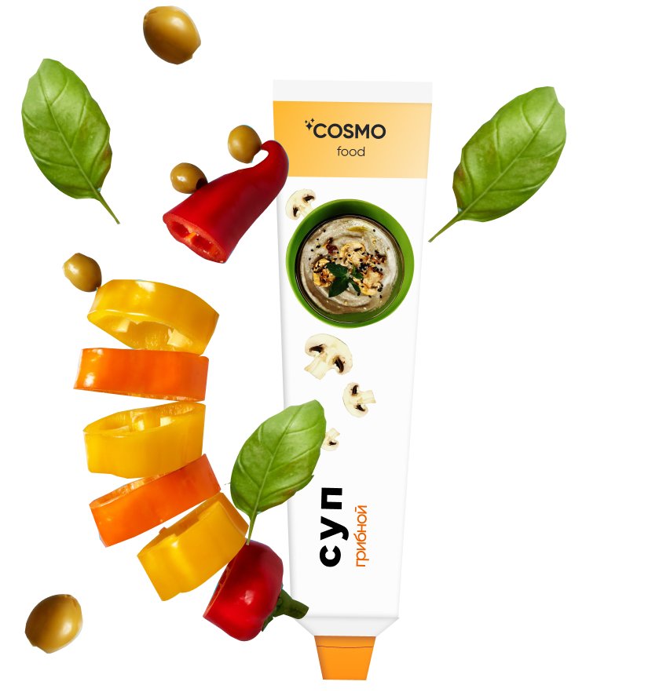

Текущие результаты
Текущие результаты: успешные кейсы, клиенты или предварительные договоренности, привлеченные инвестиции и др.
Подготовлен прототип продукта и сайта, на котором пользователи могут покупать наш продукт.
На данный момент наша компания находится на этапе согласования производства нашего продукта с АО «Прогресс». Определяется оптимальный технологический процесс для производства еды в тюбиках, включая подбор инновационных методов консервации и упаковки.
Также был подготовлен прототип макета сайта (landing page), содержащий информацию о нашей компании, блок каталога с широким ассортиментом нашей продукции - тюбиков COSMOFOOD, преимущества, блоки с корзиной понравившихся тюбиков, оформления заказа.
Для того, чтобы посмотреть прототип сайта, Вы можете навести камеру Вашего телефона на QR-код и перейти по ссылке.

Slide 10
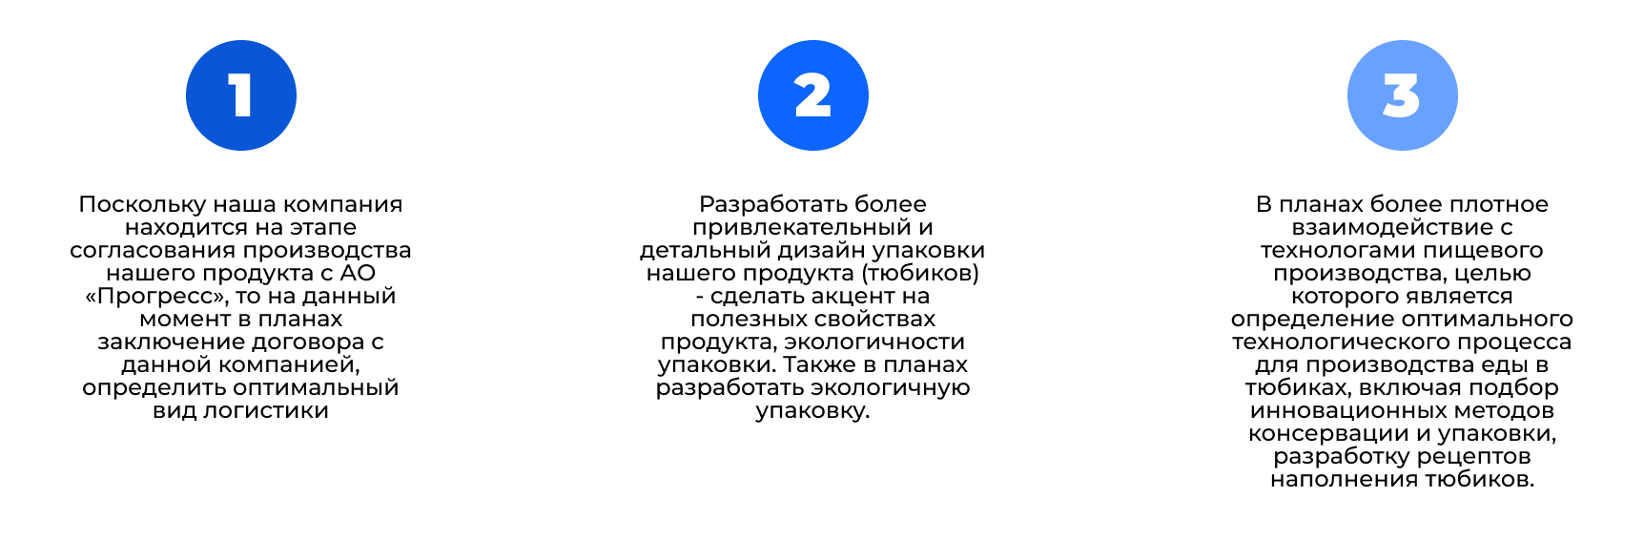
Планы развития
Планы развития, потребности и предложение для того, кому вы адресуете презентацию.
……………………………………………

Slide 11
Контакты
Телефон
email
+7 (914) 682-81-08
darialokionova@mail.ru

